Slide 1
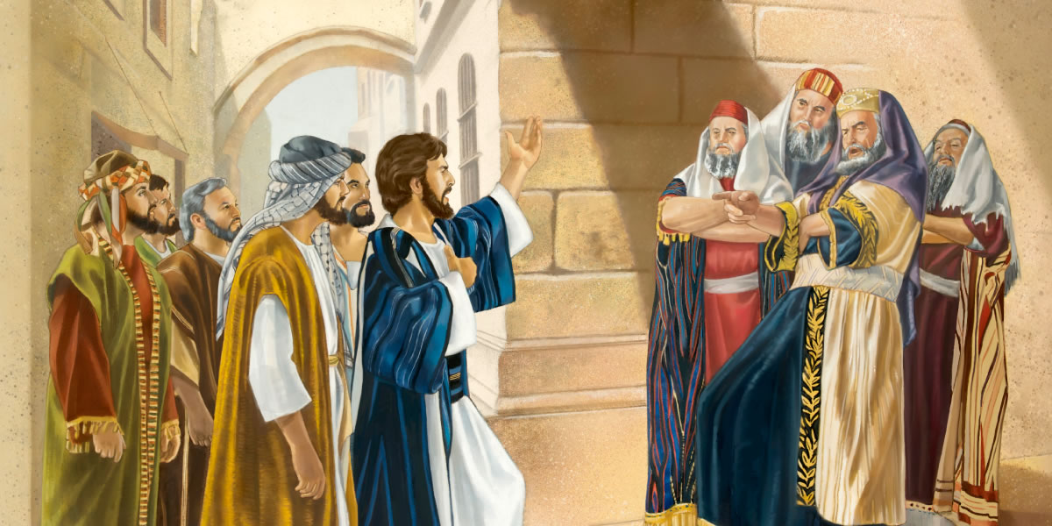
耶稣：更新人信仰和生命的主 可 2：18-3：6

Slide 2
祈祷/Prayer

Slide 3
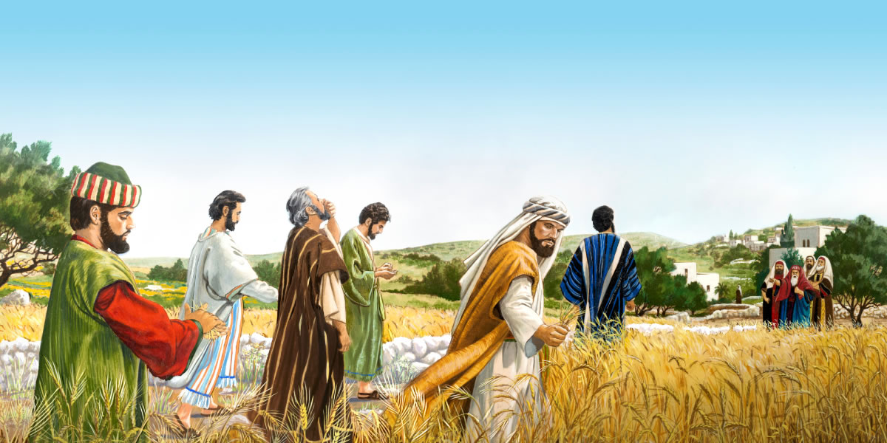
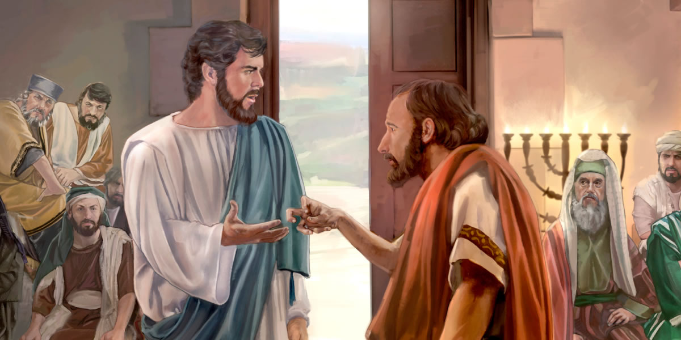

Slide 4
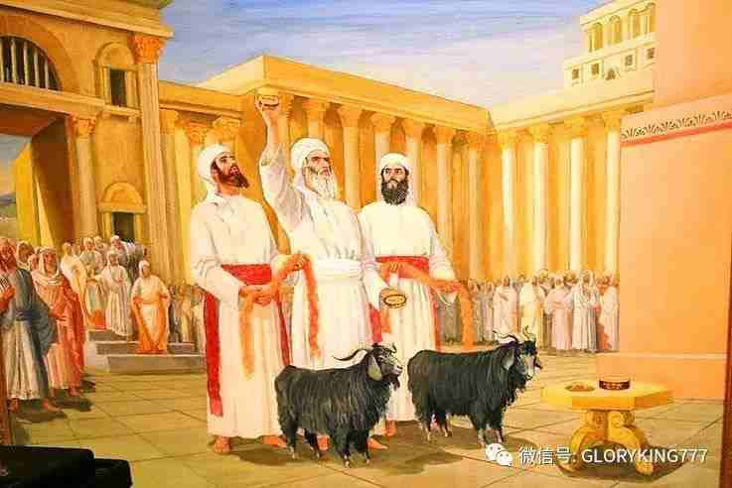
一、禁食和安息日的传统 1、禁食的传统

Slide 5
你要宣告国内的众民，和祭司，说，你们这七十年在五月，七月禁食悲哀，岂是丝毫向我禁食吗？ 亚7：5 有两个人上殿里去祷告。一个是法利赛人，一个是税吏。11法利赛人站着，自言自语的祷告说，神阿，我感谢你，我不像别人，勒索，不义，奸淫，也不像这个税吏。12我一个礼拜禁食两次，凡我所得的，都捐上十分之一。 路18：12

Slide 6
2、安息日的传统 A、上帝自己的安息日 “天地万物都造齐了。到第七日， 神造物的工已经完毕，就在第七日歇了他一切的工，安息了。 神赐福给第七日，定为圣日；因为在这日， 神歇了他一切创造的工，就安息了。”（创 2:1-3）

Slide 7
B、律法规定的安息日 8当记念安息日，守为圣日。9六日要劳碌作你一切的工，10但第七日是向耶和华你神当守的安息日。这一日你和你的儿女，仆婢，牲畜，并你城里寄居的客旅，无论何工都不可作，11因为六日之内，耶和华造天，地，海，和其中的万物，第七日便安息，所以耶和华赐福与安息日，定为圣日 (出20：8-11)。 C、耶稣基督的安息日

Slide 8
二、法利赛人对待禁食和安息日的看法 1、法利赛人对禁食的看法 A、通过禁食取悦上帝 3他们说，我们禁食，你为何不看见呢？我们刻苦己心，你为何不理会呢？看哪，你们禁食的日子，仍求利益，勒逼人为你们作苦工。4你们禁食，却互相争竞，以凶恶的拳头打人。你们今日禁食，不得使你们的声音听闻于上。 赛58：3-4

Slide 9
B、通过禁食取悦于他人 “16你们禁食的时候，不可像那假冒为善的人，脸上带着愁容。因为他们把脸弄得难看，故意叫人看出他们是禁食。我实在告诉你们，他们已经得了他们的赏赐。” 太6：16

Slide 10
2、法利赛人对安息日的看法 24你进了邻舍的葡萄园，可以随意吃饱了葡萄，只是不可装在器皿中。25你进了邻舍站着的禾稼，可以用手摘穗子，只是不可用镰刀割取禾稼。 申23：24-25

Slide 11
三、耶稣对法利赛人僵化信仰的回应 1耶稣又进了会堂。在那里有一个人枯干了一只手。5B 就对那人说，伸出手来。他把手一伸，手就复了原。

Slide 12
总结 Summary

Slide 14
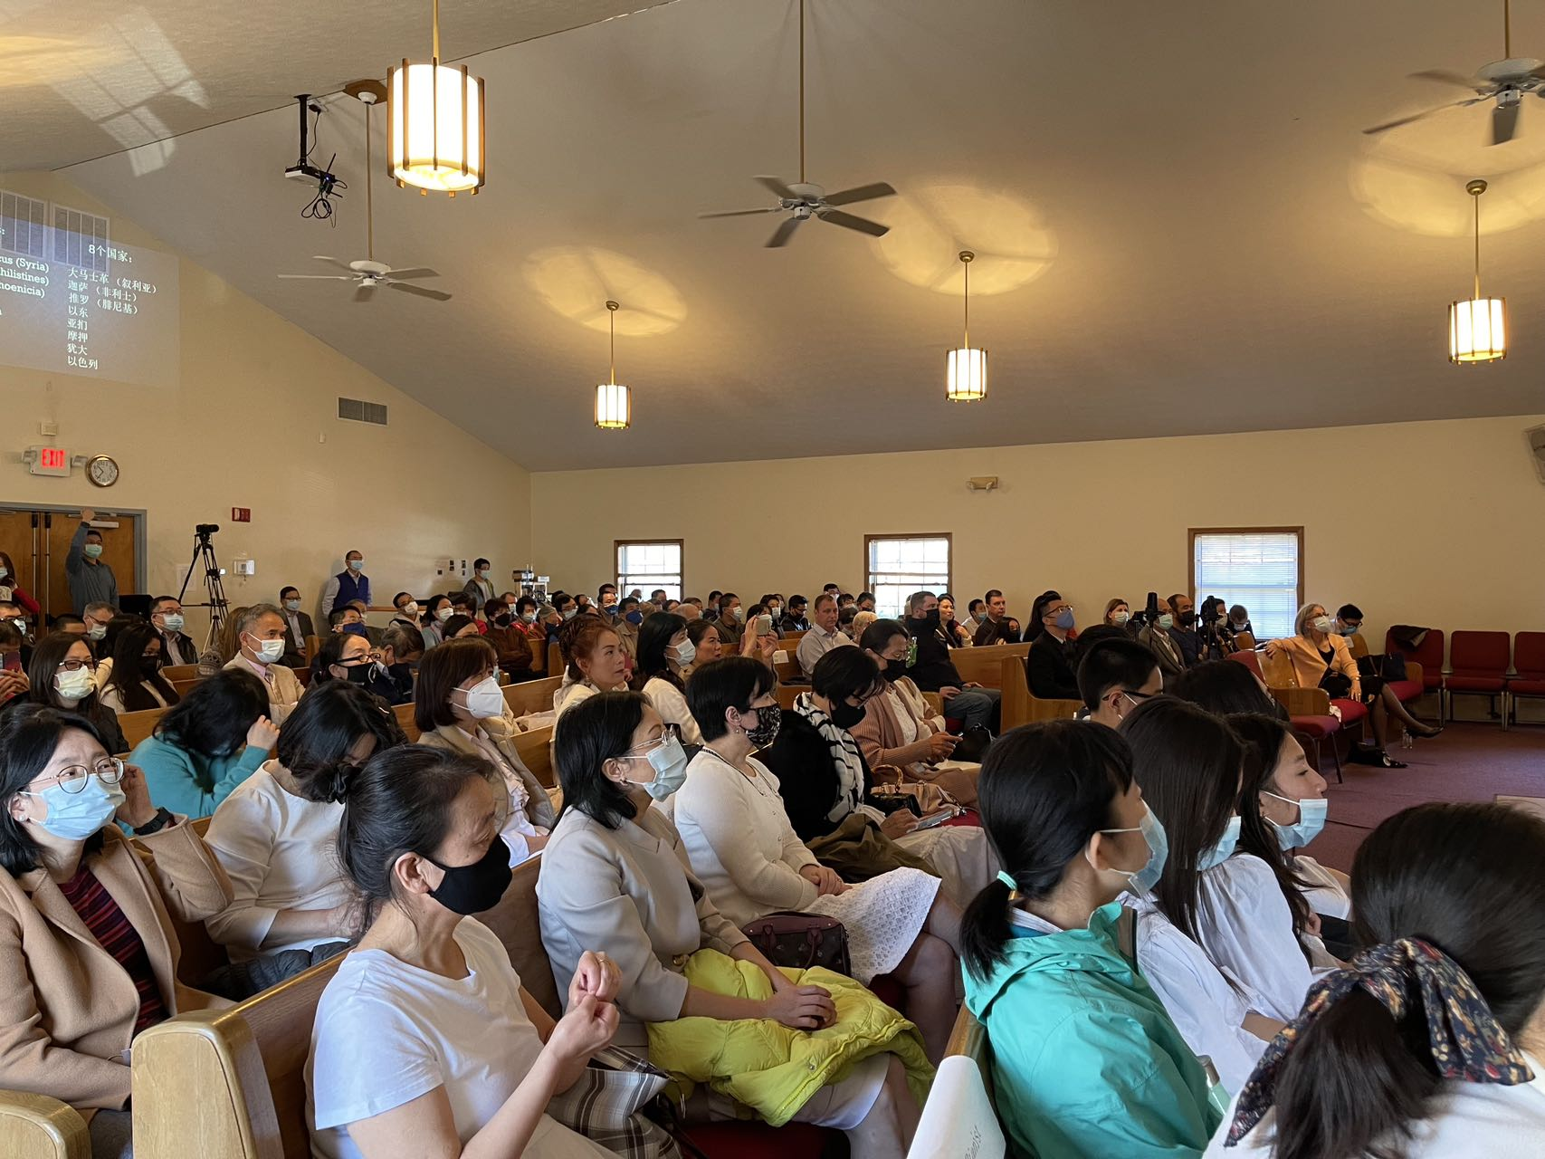

Slide 15
祈祷/Prayer

